Slide 1
Изготовление водных извлечений из экстрактов-концентратов

Slide 2
Приготовление ВИ имеет ряд недостатков:
Сырьё громоздкое, требует особых условий хранения. Водное извлечение получается нестандартное, так как учесть точное количество извлечённых действующих веществ – сложно.
Процесс приготовления водного извлечения из сырья – процесс длительный.
Экстракты – концентраты ускоряют приготовление водных извлечений и сокращают затраты времени.

Slide 3
Экстракты-концентраты – это спиртоводные вытяжки из сырья, максимально очищенные от балластных веществ. Делятся на:
Сухие- 1:1 : экстракт-концентрат Алтея, экстракт-концентрат Термопсиса, растворяются в чистом растворителе.
Жидкие- 1:2 : экстракт- концентрат травы горицвета весеннего, корневища с корнями валерианы, пустырник, добавляются в последнюю очередь перед настойками. Должны использоваться только стандартные экстракты-концентраты заводского производства. В качестве экстрагента 20-30% этиловый спирт.

Slide 4
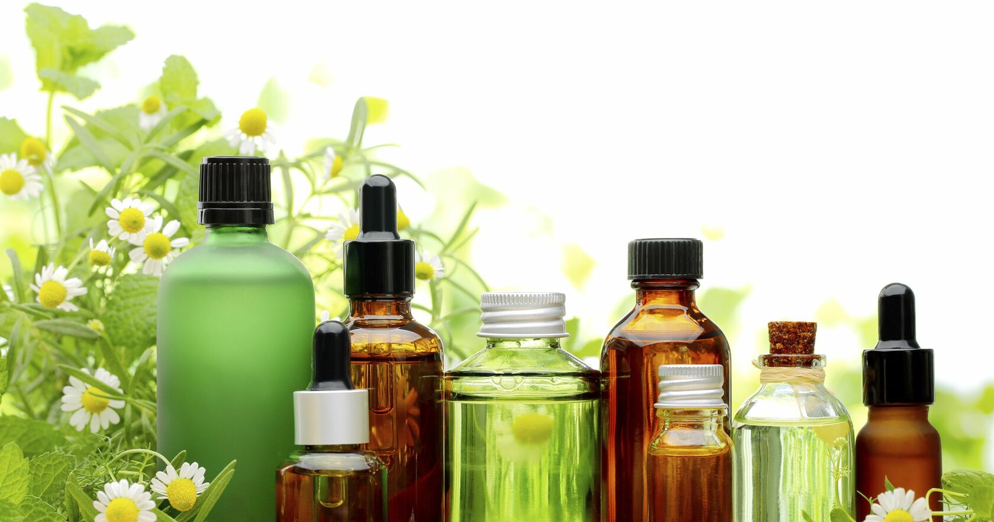
Преимущество использования экстрактов-концентратов:
Более портативные;
Из них получаются стандартные настои и отвары;
Занимает мало времени;
Можно использовать концентрированные растворы солей.

Slide 5
Недостатки:
Сухие концентраты очень гигроскопичны;
Должны храниться в сухом месте;
Во влажной среде взбиваются в комочки;
Цвет и запах настоев, приготовленных из концентратов, резко отличаются от цвета и запаха, настоев приготовленных из сырья, что вызывает недоверие пациента. Поэтому при приготовлении настоев и отваров из концентратов, на оборотной стороне рецепта делают пометку: из чего приготовлен данный настой или отвар (из сырья или из концентрата).

Slide 6
N.B! Ни в коем случае нельзя готовить экстракты-концентраты, в условиях аптеки, так как нельзя провести их стандартизацию, а использовать нестандартное сырьё мы не имеем права.

Slide 7
Рецепт
Rp: Codeini phosfatis 0,2 (1% раствор концентрат)
Infusi Herbae Adonidis vernalis 180 ml
Natrii bromidi 6,0 (20% раствор)
M.D.S. По 1 ст. л 3 раза в день

Slide 8
Расчеты
V(микстуры)= 180 ml
V(настоя)= 180 ml
m(травы)= 6,0
жидкий экстракт-концентрат горицвета весеннего 1:2 = m сырья *2 1:2= 6*2=12мл
V(кодеина фосфата 1% 1:100)=20 ml
V( натрия бромида 20% 1:5)= 30 ml
V(воды)= 180 ml-(12+20+30)= 118 ml

Slide 9
Рабочая пропись
РП: Aqua purificata 118 ml Sol. Codeini phosphatis 1% (1:100) - 20 ml Sol. Natrii bromidi 20% (1:5) - 30 ml Extract-concentrate Adonidis vernalis (1:2) -12ml V(общ)= 180 ml
Микстура готовится сразу в отпускной флакон.

Slide 10
Алгоритм приготовления водных извлечений:
Организация рабочего места;
Прогреть инфундирку в течении 15 минут;
Измельчить сырьё;
Поместить сырьё в инфундирку, залить водой комнатной температуры;
Поставить настаивать на водяную баню;
Отметить время настаивания, когда отметка по термометру достигнет 100 градусов;

Slide 11
Алгоритм приготовления водных извлечений (продолжение)
Охладить инфундирку на рабочем месте;
Процедить, отжать сырьё, выбросить;
Измерить объём вытяжки, довести до заданного, растворить лекарственное вещество если имеется, процедить и проверить отсутствие примесей.
Основные этикетки:« Внутреннее», «Наружное». Дополнительные этикетки: «Перед употреблением взболтать», «Хранить в прохладном месте».

Slide 12
Примечание:
Нельзя готовить водные извлечения из растительного сырья, применяя концентрированные растворы солей;
Если масса сырья до 1,0 то КВП не учитывается.

